Slide 1

Centrum pro regionální rozvoj
České republiky
Představení konzultačního servisu
Ing. Zdeněk Vašák
Generální ředitel
Ing. Helena Miškovičová
Ředitelka Sekce administrace programů
14/10/2019

Slide 2
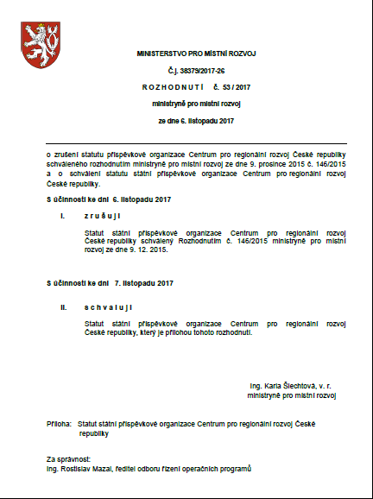


Centrum pro regionální rozvoj České republiky
Kdo jsme
Státní příspěvková organizace (zákon č. 248/2000 sb.)
podřízená Ministerstvu pro místní rozvoj (statut Centra)
SLUŽEBNÍ ÚŘAD ( zákon č. 248/2000 Sb. a č. 234/2014 Sb.)
Jsme nositeli ČSN EN ISO 9001 : 2015
Vznik v roce 1996
  Regionální rozvojová agentura ČR (1996)
  Centrum pro regionální rozvoj ČR (1997 – 2015)
  Centrum pro regionální rozvoj České republiky (2015 - … )
23 let - historická zkušenost s administrací a kontrolou projektů
Notes:
Zákon - §14a – zřizuje se Centrum jako státní příspěvkovka se sídlem v Praze. – Centrum je podřízeno MMR – bližší podmínky činnosti upravuje statut
Statut – zákl. ustanovení – závazné předpisy – vymezení předmětu – GŘ – hospodaření s majetkem – závěrečná ustanovení
RM – 115/2015 – delegování úkolů ŘO IROP – 142/2015 delegování úkolů EUS

Slide 3
Centrum pro regionální rozvoj České republiky
zajímavá data o nás
Od vzniku jsme administrovali programy za více než 200 mld. Kč (7,35 mld. EUR)
  V současném programovém období – 140 mld. Kč (5,1 mld. EUR)
Od vzniku jsme administrovali více než 25 000 projektů
Centrum administruje v tomto programovém období 2014 – 2020 více než 1/5 (cca 21%) finanční alokace všech programů EU v ČR
Notes:
Zákon - §14a – zřizuje se Centrum jako státní příspěvkovka se sídlem v Praze. – Centrum je podřízeno MMR – bližší podmínky činnosti upravuje statut
Statut – zákl. ustanovení – závazné předpisy – vymezení předmětu – GŘ – hospodaření s majetkem – závěrečná ustanovení
RM – 115/2015 – delegování úkolů ŘO IROP – 142/2015 delegování úkolů EUS

Slide 4
Centrum pro regionální rozvoj České republiky
zajímavá data o nás
Největší projekt IROP
  projekt žadatele Správa a údržba silnic Plzeňského kraje (příspěvková organizace) s názvem Městský okruh úsek Křimická – Karlovarská s Příspěvkem EU 1 454 862 308,28 Kč, podán v rámci 70. výzvy IROP – Silnice II.
Nejmenší projekt IROP
  projekt žadatele Město Lanškroun s názvem Zkvalitnění spojení při mimořádných událostech – v rámci projektu se pořizovalY radiostanice pro hasiče s Příspěvkem EU 67 727,40 Kč
Notes:
Zákon - §14a – zřizuje se Centrum jako státní příspěvkovka se sídlem v Praze. – Centrum je podřízeno MMR – bližší podmínky činnosti upravuje statut
Statut – zákl. ustanovení – závazné předpisy – vymezení předmětu – GŘ – hospodaření s majetkem – závěrečná ustanovení
RM – 115/2015 – delegování úkolů ŘO IROP – 142/2015 delegování úkolů EUS

Slide 5

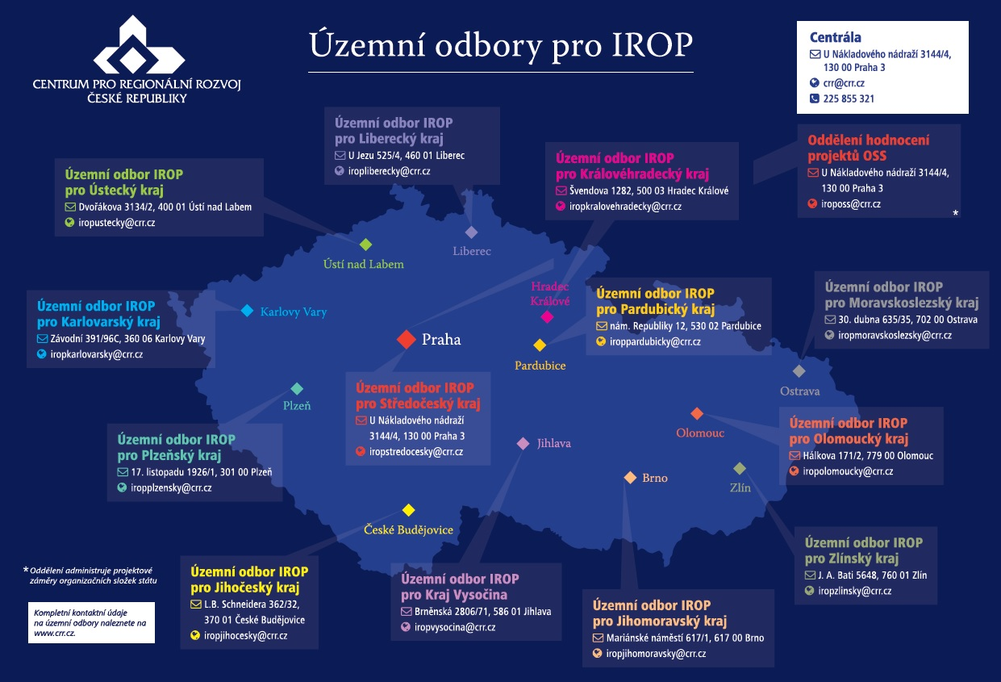
Centrum pro regionální rozvoj České republiky
Co máme k dispozici
Tým 555 odborníků, kteří na profesionální úrovni zajišťují výkon delegovaných činností a chod úřadu
Moderně vybavený úřad
Sídlo v Praze
12 regionálních poboček IROP v každém krajském městě
Notes:
Aktuální stav, kterého se podařilo dosáhnout, jednalo se o výrazné změny
Zásadní změny na úrovni centra:
Navýšení počtu zaměstnanců – 120 (2015) – 505 dnes
Pobočky 6 + HQ poboček (2015) – 18 poboček + HQ dnes
Všechny pobočky vč. HQ v nových prostorách plnohodnotně vybavené pro práci – vytvořeno optimální pracovní prostředí
Podřízení Centra pod služební zákon
TOTO SE PODAŘILO DÍKY ZAVEDENÉMU SYSTÉMU QMS

Slide 6

Centrum pro regionální rozvoj České republiky
Poslání
Centrum pro regionální rozvoj České republiky na profesionální úrovni zprostředkovává vztah mezi poskytovateli dotace a žadateli / příjemci dotace a tím napomáhá k hladkému průběhu realizace projektů, které zkvalitňují život občanů v regionech.
VIZE
Chceme být nejvýznamnějším, stabilním a respektovaným partnerem ve vašem regionu.
Naše HODNOTY
Schopnost hledat řešení na nesnadné výzvy
Otevřenost, důvěryhodnost, odpovědnost, poctivost

Slide 7
Zprostředkující subjekt IROP
Jsme konzultační místo pro vaše dotazy při přípravě projektů
Pořádáme semináře jak pro žadatele, tak pro příjemce
Po podání projektu hodnotíme a připravujeme pro ŘO IROP doporučení / nedoporučení k financování
Po vydání právního aktu s vámi řešíme veškeré změny v projektu
Administrujeme žádosti o platbu
Kontrolujeme veřejné zakázky
Provádíme kontrolu projektů v udržitelnosti
Snažíme se být nápomocni a stále hledáme cesty, jak co nejlépe pomoci žadatelům a příjemcům
Jsme součástí komunikace o možnostech zjednodušení v implementaci IROP, aktivně předkládáme ŘO IROP návrhy
Podílíme se na nastavení nového IROP2

Slide 8
Územní odbory IROP

Slide 9
Konzultační servis
Konzultační místa jsou žadatelům a příjemcům k dispozici na každém územním pracovišti
Na všech územních pracovištích jsou konzultovány oblasti, o které je mezi žadateli největší zájem (např. vzdělávání, bezpečnost dopravy a cyklostezky)
Některé z oblastí jsou konzultovány pouze na vybraných pracovištích z důvodu jejich specializace (např. zdravotnictví, silnice, nízkoemisní vozidla)

Slide 10
Konzultační servis - specializace pracovišť
Silnice II. a III. třídy ÚO IROP pro Královéhradecký kraj
Zdravotnictví ÚO IROP pro Liberecký kraj
Kulturní památky a muzea ÚO IROP pro Královéhradecký kraj
Odbor centrální administrace programů
Knihovny ÚO IROP pro Moravskoslezský kraj
Územní rozvoj ÚO IROP pro Jihočeský kraj
Doprava ÚO IROP pro Královéhradecký kraj
Infrastruktura pro MŠ ÚO IROP pro Jihomoravský kraj
Sociální podnikání ÚO IROP pro Jihomoravský kraj
Sociální bydlení ÚO IROP pro Plzeňský kraj
IZS Odbor centrální administrace programů
Technická pomoc MAS Odbor centrální administrace programů

Slide 11
Konzultační servis pro IROP 2
  Pro nové programovací období bude vytvořena nová SW aplikace
  pro zadávání a zodpovídání dotazů žadatelů a příjemců
  Aplikace bude umístěna na webových stránkách Centra a bude
  preferovaným způsobem komunikace žadatele s Centrem
    Zadávání dotazů tazatelem bude prostřednictvím webu s prvotním rozdělením (vyplnění SC, aktivity, výzvy nebo obecného tématu)
    Členění dotazů – obecné (metodické), dotazy ke specifickým cílům, aktivitám a výzvám
    Zveřejnění nejčastějších dotazů a odpovědí zadaných na webových stránkách formou FAQ
  Zajištění jednotnosti odpovědí u opakujících se dotazů

Slide 12
Stav administrace IROP k 31.8.2019 na Centru
IROP | Hotovo | Zbývá do alokace 123 mld. Kč
Schválené projekty | 100 mld. Kč* | 23 mld. Kč*
Vyhodnocené projekty | 11 035 ks | 3 677 ks
Schválené Žádosti o platbu | 6 120 ks (38,1 mld. Kč*) | 9 199 ks (84,9 mld. Kč*)
Zkontrolované Veřejné zakázky | 9 407 ks | 13 097
* Podíl EU

Slide 13
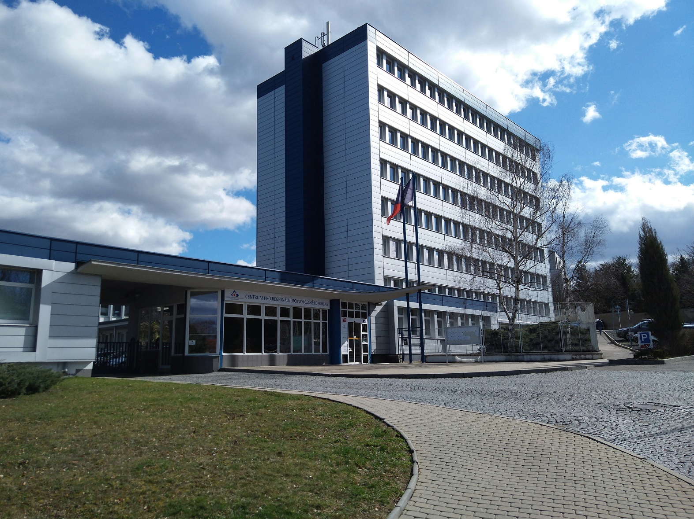
Odbor centrální administrace programů (OCAP)
    Projekty příjemců typu PO/OSS/státní podniky + projekty centrálně administrovaných výzev + udržitelnost projektů IOP (2007-2013)
Adresa: U Nákladového nádraží 3144/4, Praha 3 – Strašnice
Kontakt na ředitele odboru:
Ing. Karel Manoch
Odbor centrální administrace programů
E-mail: karel.manoch@crr.cz
Telefon: 225 855 205
Mobil: 739 547 378

Slide 14
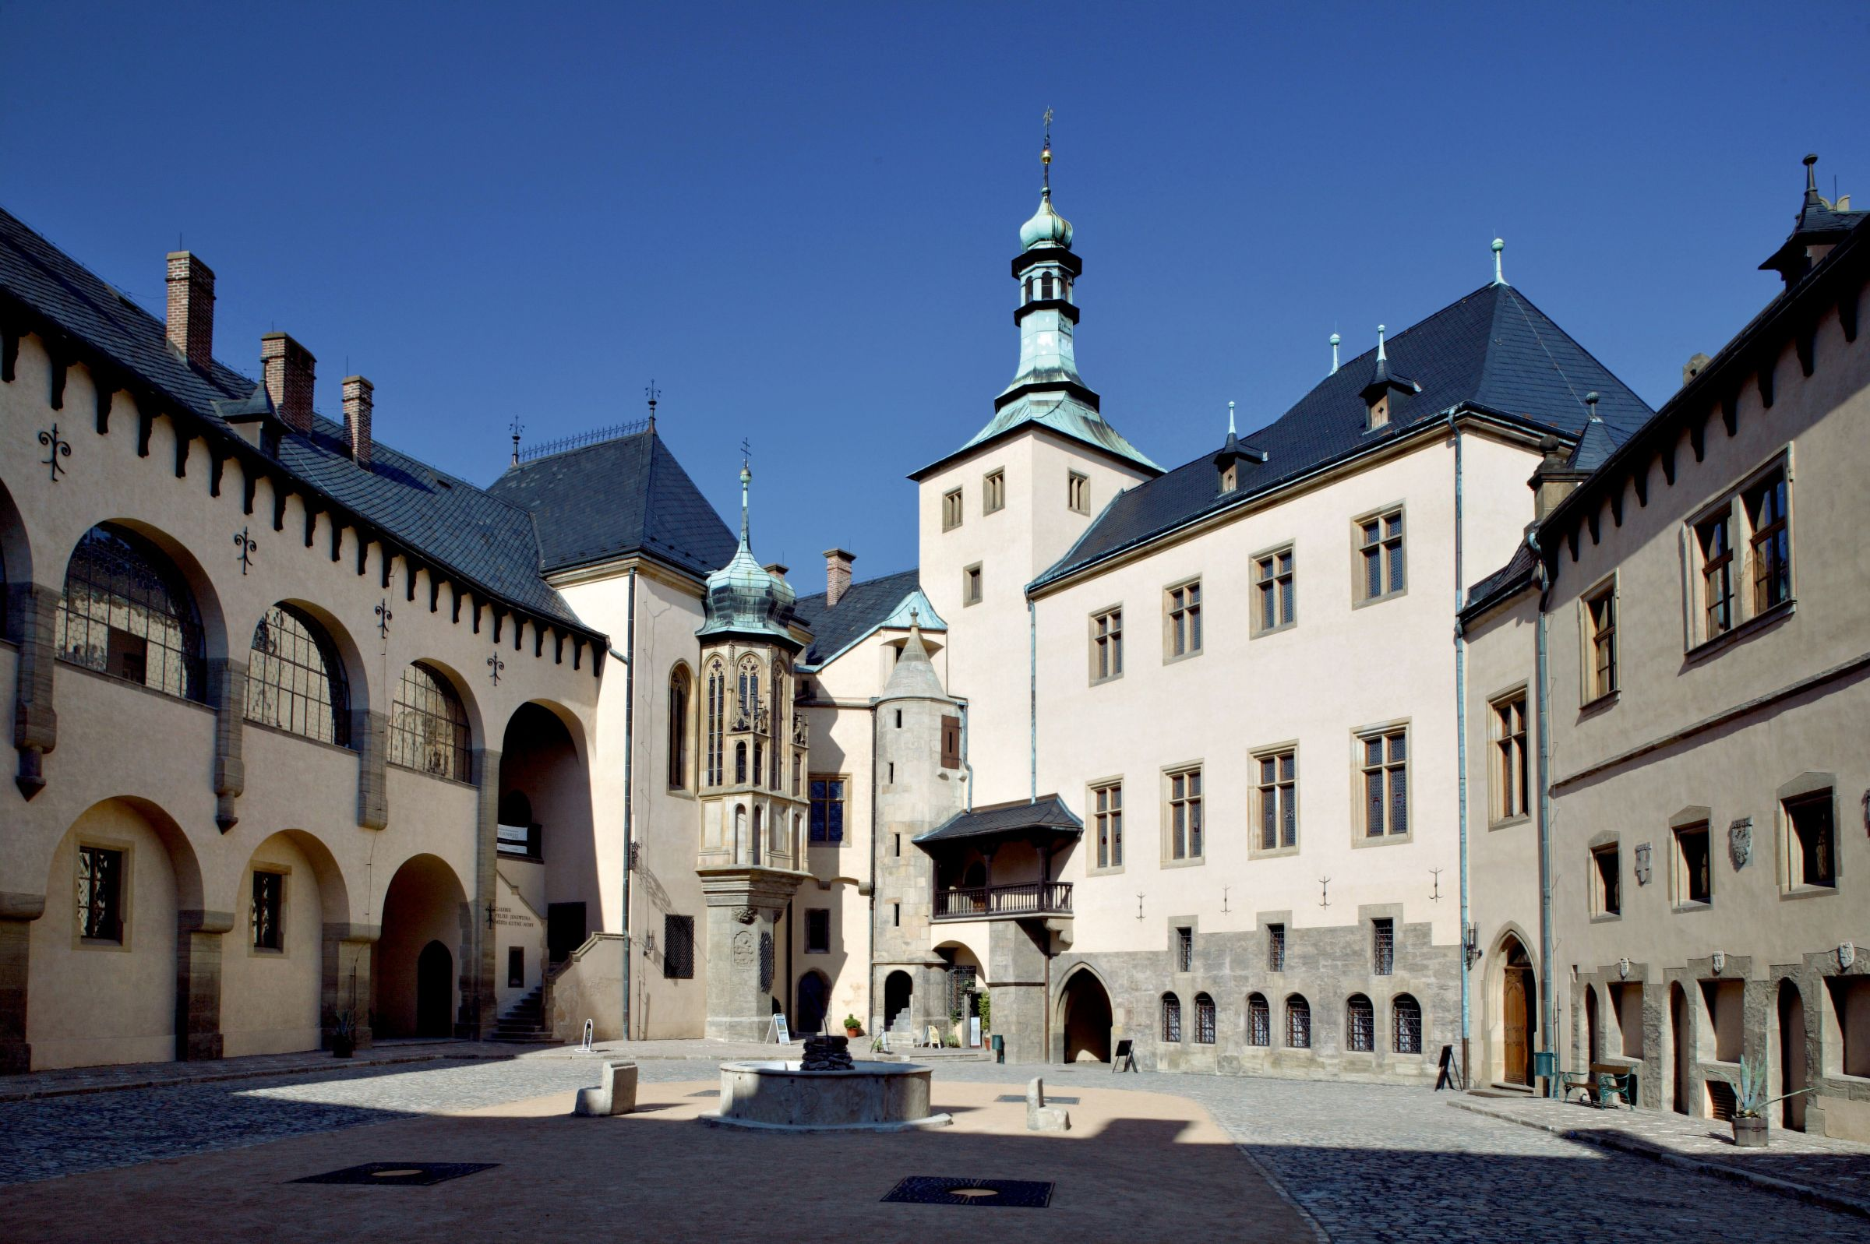
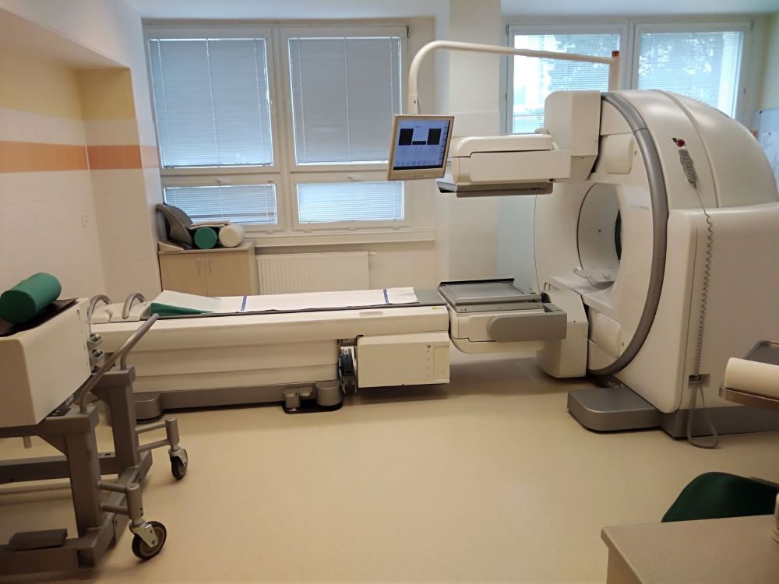
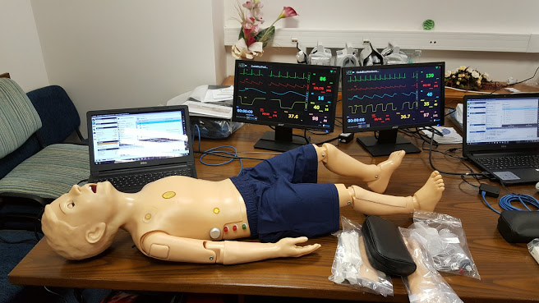
OCAP
Odbor centrální administrace programů
Ředitel
Ing. Karel Manoch
Oddělení hodnocení projektů OSS
VO – Ing. Petr Franěk
Oddělení administrace udržitelnosti
VO – Ing. Pavel Mohaupt
Oddělení realizace projektů OSS
VO – Ing. Anna Kreutziger
Specializace pracoviště
Integrovaný záchranný systém
Zdravotnictví
Kulturní dědictví
ICT a eGovernment
Technická pomoc

Slide 15
Doporučení pro žadatele ze zkušeností Centra
Příprava projektu
Pravidelně sledovat webové stránky IROP (MMR, Centrum)
Využívat komunikační kanály konzultačního servisu IROP 2
Věnovat pozornost přípravě projektu ve vazbě na plánované aktivity a harmonogram projektu
Inspirovat se dokumentací z již zrealizovaných výzev a projektů IROP (https://irop.mmr.cz/cs/Vyzvy)
Soustředit se na výběr zpracovatelské agentury a vymezení smluvních podmínek, ověřit si reference na agentury a její spolehlivost
Zvážit případné využití externích zdrojů pro realizaci výběrového řízení (dle výše předpokládané hodnoty veřejné zakázky )
Znát Zákon o zadávání veřejných zakázek a vydané metodiky IROP k zadávání veřejných zakázek

Slide 16
Doporučení pro žadatele ze zkušeností Centra
Příprava projektu
Zvážit způsob financování vlastních zdrojů žadatele (nižší míra podpory a nutnost financování projektu v době udržitelnosti)
Připravit rozpočet na nutnost zajištění předfinancování projektu (zejména u větších investičních projektů)
Mít interně projednané projektové záměry a zajistit si jejich případné zařazení do strategických dokumentů (např. KAP, MAP, RAP)
Soustředit se na včasné zpracování projektové dokumentace a získávání stavebních povolení
Seznámit se s prostředím a příručkami pro monitorovací systém
(MS 2021+)
Účastnit se seminářů MMR/Centra k plánovaným výzvám

Slide 17
Doporučení pro příjemce ze zkušeností Centra
Realizace a řízení projektů
Zavést a dodržovat metodiku řízení projektů
Soustředit se na výběr a vybudování stabilních realizačních týmů s přesným vymezením kompetencí a odpovědností, omezit počty změn v týmu, především na vedoucích pozicích
Klást velký důraz na vymezení smluvních podmínek u veřejných zakázek
Ponechat si přístup do monitorovacího systému a pravidelně se informovat o stavu administrace projektu v případě využití služeb zpracovatelské agentury
Znát pravidla programu a v případě nejasností, např. ohledně způsobilosti výdaje, v předstihu konzultovat s příslušnou osobou z Centra

Slide 18
Děkujeme za pozornost.
14/10/2019

